Slide 1
Chương 3. Tầng liên kết dữ liệu

Slide 2
Nội dung
Tổng quát về tầng liên kết dữ liệu
Kiểm soát lỗi
Điều khiển truy nhập đường truyền
Chuyển tiếp dữ liệu
Mạng cục bộ (LAN)
Mạng diện rộng (WAN)

Slide 3
1. Tổng quan

Slide 4
Tầng liên kết dữ liệu trên mô hình TCP/IP
Application
Transport
Network
Data-link
Physical
Logic Link Control sublayer Kiểm soát luồng Dồn kênh, phân kênh các giao thức
Media Access Control sublayer Đóng gói dữ liệu Định địa chỉ vật lý Phát hiện và sửa lỗi Điều khiển truy nhập đường truyền
802.3 Ethernet | 802.4 Token Bus | 802.5 Token Ring | 802.11 WiFi | … | 802.16 WiMax

Slide 5

















Triển khai trên hệ thống mạng
Điều khiển truyền dữ liệu trên liên kết vật lý giữa 2 nút mạng kế tiếp
Triển khai trên mọi nút mạng
Các thức triển khai và cung cấp dịch vụ phụ thuộc vào đường truyền(WiFi, Wimax, 3G, cáp quang, cáp đồng...)
Truyền thông tin cậy (cơ chế giống TCP nhưng đơn giản hơn) hoặc không
Đơn vị truyền: frame (khung tin)
application
transport
network
data link
physical
network
data link
physical
network
data link
physical
network
data link
physical
network
data link
physical
network
data link
physical
network
data link
physical
network
data link
physical
network
data link
physical
network
data link
physical
application
transport
network
data link
physical
network
data link
physical
network
data link
physical

Slide 6
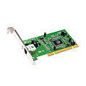
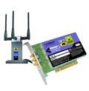

Triển khai trên các nút mạng
Tầng liên kết dữ liệu được đặt trên cạc mạng (NIC-Network Interface Card) hoặc trên chip tích hợp
Cùng với tầng vật lý
NIC được kết nối với hệ thống bus
application
transport
network
link
cpu
memory
link
physical
host
bus
(e.g., PCI)
controller
physical
transmission
network adapter
card

Slide 7
Các chức năng chính
Đóng gói:
Đơn vị dữ liệu: khung tin (frame)
Bên gửi: thêm phần đầu cho gói tin nhận được từ tầng mạng
Bên nhận: bỏ phần đầu, chuyển lên tầng mạng
Địa chỉ hóa: sử dụng địa chỉ MAC
Điều khiển truy nhập đường truyền: nếu mạng đa truy nhập, cần có giao thức điều khiển đa truy nhập
Kiểm soát luồng: đảm bảo bên nhận không bị quá tải
Kiểm soát lỗi: phát hiện và sửa lỗi bit trong các khung tin
Chế độ truyền: simplex, half-duplex, full-duplex

Slide 8
Chế độ truyền
Simplex (Đơn công): Mỗi thiết bị trên liên kết vật lý chỉ thực hiện 1 chức năng (phát tín hiệu hoặc thu tín hiệu). Ví dụ: Hệ thống truyền hình tương tự, truyền thanh
Half-duplex (Bán song công): Mỗi thiết bị trên liên kết vật lý có 2 chức năng phát và thu, nhưng chỉ thực hiện 1 chức năng tại mỗi thời điểm. Ví dụ: truyền thông bằng bộ đàm
Full-duplex (Song công đầy đủ): Mỗi thiết bị trên liên kết vật lý có thể phát và thu đồng thời. Ví dụ: truyền thông trong hệ thống mạng, hệ thống điện thoại

Slide 9
Định danh: địa chỉ MAC
Địa chỉ MAC: 48 bit, được quản lý bởi IEEE
Mỗi cổng mạng được gán một MAC
Không thể thay đổi 🡪 địa chỉ vật lý
Không phân cấp, có tính di động
Không cần thay đổi địa chỉ MAC khi host chuyển sang mạng khác
Địa chỉ quảng bá trong mạng LAN:
FF-FF-FF-FF-FF-FF

Slide 10
2. Kiểm soát lỗi

Slide 11
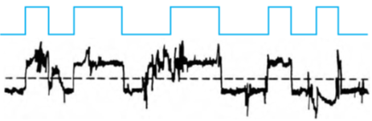
Nguyên lý phát hiện lỗi
Data’
Data
N
Phát
hiện lỗi bit
Y
Tính EDC
Báo lỗi
H
Data
EDC
H
Data’
EDC’
Kênh truyền có lỗi bit
EDC: Error Detection Code
Mã parity
Mã checksum
Mã vòng CRC (được sử dụng chủ yếu trong các giao thức trên tầng liên kết dữ liệu)

Slide 12
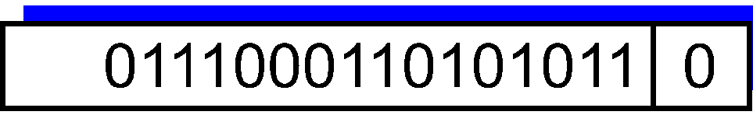
Mã chẵn lẻ (parity)
Mã đơn:
Phát hiện lỗi bít đơn
Không phát hiện nếu nhiều hơn 1 bit lỗi
Mã hai chiều:
Phát hiện và sửa lỗi bít đơn
Phát hiện lỗi trên nhiều bit?
101011
111100
011101
001010
101011
101100
011101
001010
f_{edc}(P_{gửi}) != f_{edc} (P_{nhận}) ∀ P_{gửi} != P_{nhận}
(khái niệm hàm băm!!!)

Slide 13
Mã Checksum
Gửi:
Chia dữ liệu thành các phần có kích thước n bit
Tính tổng các phần. Nếu kết quả tràn quá n bit, cộng các bit tràn vào phần kết quả
Đảo bit kết quả cuối cùng được checksum
Truyền checksum kèm theo dữ liệu
Nhận:
Tách dữ liệu và checksum
Chia dữ liệu thành các phần có kích thước n bit
Tính tổng các phần và checksum. Nếu kết quả tràn quá n bit, cộng các bit tràn vào phần kết quả
Nếu kết quả cuối xuất hiện bit 0 🡪 dữ liệu bị lỗi

Slide 14
Mã checksum: Ví dụ
Dữ liệu: 0011 0110 1000
Tính checksum 4 bit:
0011
0110
1000
10001
1
0010
Đảo bit 🡪 mã checksum: 1101
Chuỗi bit truyền: 0011 0110 1000 1101
+
Bít tràn

Slide 15
Mã checksum: Xử lý nhận
Nhận chuỗi bit: 0011 0110 1000 1101
Kiểm tra:
0011
0110
1000
1101
11110
1
1111 🡪 Không có lỗi bit
+
Bít tràn

Slide 16
Mã vòng CRC (Cyclic Redundancy Check)
Phía gửi
Chọn 1 đa thức sinh bậc k
Biểu diễn đa thức dưới dạng chuỗi bit P
Thêm k bit 0 vào frame dữ liệu F được Fk
Chia Fk cho P, lấy phần dư R (có kích thước k bit)
Ghép phần dư vào chuỗi dữ liệu được FR
Phía nhận : lấy FR chia cho P
Nếu chia hết 🡪 truyền đúng
Nếu chia có dư, căn cứ vào số dư (syndrom) để phát hiện và sửa lỗi (nếu được)

Slide 17
Mã CRC – Ví dụ
Frame : 1101011011
Generator : G(x) = x⁴ + x + 1 🡪 P = 10011
Dividend : Fk = 11010110110000
R = Fk mod P = 1110
Send : 11010110111110

Slide 18
Mã CRC – Ví dụ
11010110110000 10011
10011
010011
10011
0000010110
10011
0010100
10011
001110 🡪 số dư: mã CRC

Slide 19
Mã CRC - Kiểm tra 11010110111110
11010110111110 10011
10011
010011
10011
0000010111
10011
0010011
10011
000000 🡪 Không có lỗi

Slide 20
Mã CRC - Kiểm tra 11010010111110
11010010111110 10011
10011
010010
10011
000011011
10011
010001
10011
00010110
10011
00101 🡪 có dư 🡪 có lỗi

Slide 21
Làm gì sau khi phát hiện lỗi
Các loại lỗi
Mất khung dữ liệu
Khung dữ liệu bị lỗi
Thông báo lỗi bị mất
Làm thế nào để báo cho bên gửi?
Báo nhận: ACK (acknowledgements):
Báo lỗi: NAK (negative acknowledgements), báo cho người gửi về một gói tin bị lỗi
Phản ứng của bên gửi?
Truyền lại nếu là NAK
Nếu không nhận được cả ACK/NAK? Timeout

Slide 22
Các kỹ thuật báo nhận, phát lại
ARQ: automatic repeat request.
Có 3 phiên bản chuẩn hóa
Dừng và chờ (Stop and Wait) ARQ
Chỉ phát tiếp khi nhận được ACK của gói đã phát
Hoặc nếu gặp timeout mà chưa nhận được ACK thì phát lại gói vừa phát.
Quay lại N (Go Back N) ARQ
Sẽ xem ở tầng 4
Loại bỏ chọn lọc (Selective Reject) ARQ
Sẽ xem ở tầng 4

Slide 23

Stop-and-wait ARQ
Trường hợp thông thường
Sender
Receiver
send pkt0
pkt0
pkt0 is OK
ACK
rcv ACK send pkt1
pkt1
pkt1 is corrupted
NAK
rcv NAK resend pkt1
pkt1
Time

Slide 24
Stop-and-wait ARQ
Trường hợp lỗi ACK/NAK
Sender
Receiver
Cần truyền lại
Xử lý việc lặp gói tin ntn?
Thêm Seq.#
send pkt0
pkt0
pkt0 is OK
ACK
rcv ACK send pkt1
pkt1
pkt1 is OK
ACK
rcv sth corrupted! resend pkt1
pkt1
rcv pkt1
duplicate,
discard it
Time

Slide 25
Stop-and-wait ARQ
Giải pháp không dùng NAK
Sender
Receiver
send pkt0
pkt0
ACK0
pkt0 is OK
rcv ACK0 send pkt1
pkt1
ACK1
pkt1 is OK
rcv ACK1 send pkt2
pkt2
ACK1
pkt2 is corrupted
rcv ACK1 resend pkt2
pkt2
Time

Slide 26
Stop-and-wait ARQ: Khi ACK bị mất
Dữ liệu và ACK có thể bị mất
Nếu không nhận được ACK?
Truyền lại như thế nào?
Cơ chế
Các gói được đánh số và bên gửi tự động truyền lại cho đến khi nhận được ACK của gói.
Chờ hết Timeout mới truyền lại
Timeout nên dài bao lâu?
Ít nhất là 1 RTT (Round Trip Time)
Mỗi gói tin gửi đi cần 1 timer
Nếu gói tin vẫn đến đích, chỉ ACK bị mất?
Phía nhận lọc gói tin dư căn cứ số hiệu gói tin trùng lặp

Slide 27
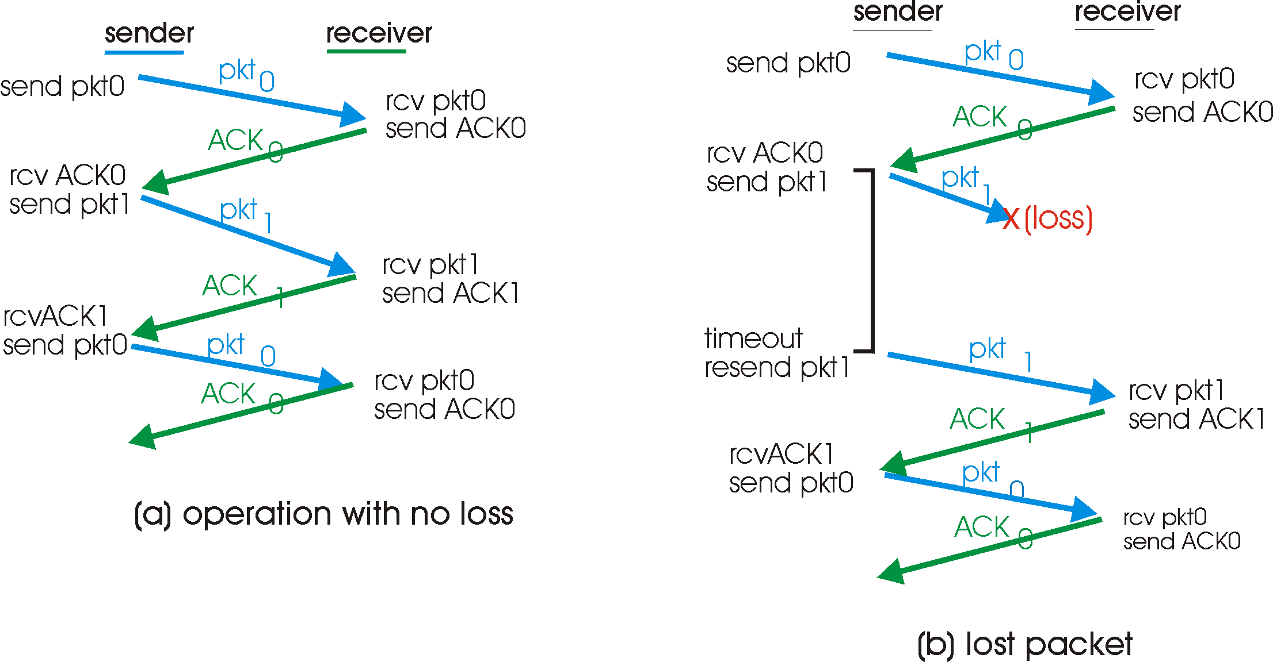
Minh họa ARQ

Slide 28
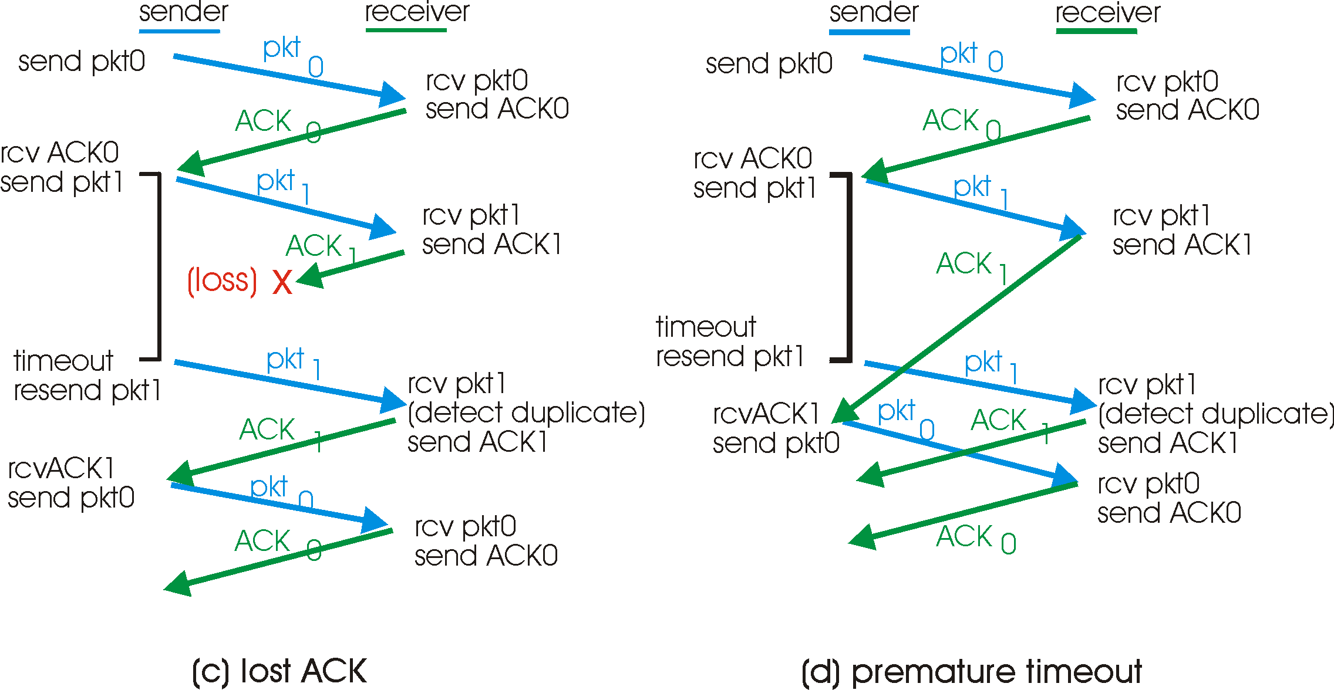
Minh họa ARQ (tiếp)

Slide 29
3. Kiểm soát luồng
‹#›
Notes:
‹#›

Slide 30
Kiểm soát luồng dữ liệu
Mục tiêu: Đảm bảo trạm gửi không làm quá tải trạm nhận
Trạm đích
Lưu trữ các khung dữ liệu trong bộ nhớ đệm
Thực hiện một số thao tác trước khi chuyển dữ liệu lên tầng trên
Bộ nhớ đệm có thể bị đầy, dẫn tới mất khung dữ liệu
Không đặt vấn đề lỗi truyền tin
Các khung dữ liệu luôn luôn được truyền chính xác
Độ trễ truyền tin không đáng kể
Giải pháp
Cơ chế dừng và chờ
Cơ chế cửa sổ trượt (sẽ xem ở tầng 4)
‹#›

Slide 31
Cơ chế dừng và chờ
Nguyên tắc
Nguồn gửi một khung dữ liệu
Đích nhận khung dữ liệu, xử lí, sau đó thông báo sẵn sàng nhận các khung dữ liệu tiếp theo bằng một thông báo báo nhận (acknowledgement)
Nguồn phải chờ đến khi nhận được báo nhận mới truyền tiếp khung dữ liệu tiếp theo
‹#›

Slide 32
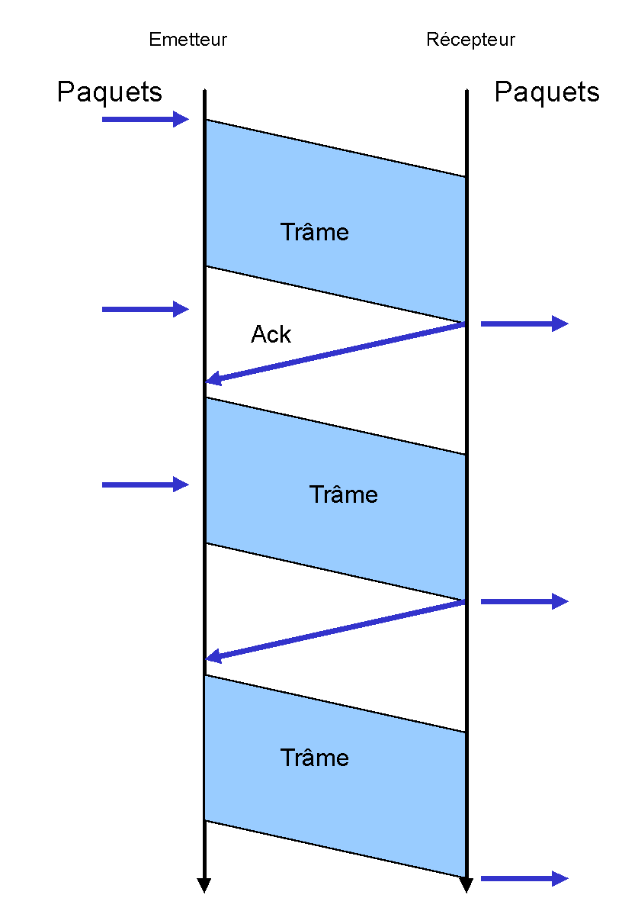
Cơ chế dừng và chờ
transmitter
receiver
Packet
Packet
frame
frame
frame
‹#›

Slide 33
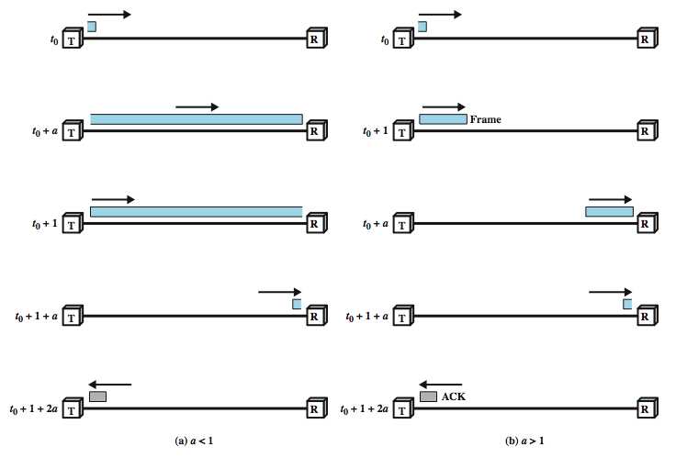
‹#›

Slide 34
Cơ chế dừng và chờ
Ưu điểm
Đơn giản, đặc biệt thích hợp với các khung dữ liệu lớn
Nhược điểm
Với các khung dữ liệu nhỏ, thời gian sử dụng đường truyền bị lãng phí
Không thể sử dụng các khung dữ liệu lớn một cách phổ biến
Bộ nhớ đệm có hạn
Khung dữ liệu dài khả năng lỗi lớn
Trong môi trường truyền tin chia sẻ, không cho phép trạm nào chiếm dụng lâu đường truyền
‹#›

Slide 35
Bài tập
Cho một liên kết có tốc độ R=100Mbps
Cần truyền 1 dữ liệu có kích thước tổng tại tầng liên kết dữ liệu là L=100KB
Giả sử kích thước một khung liên kết dữ liệu là: 1KB
RTT giữa 2 nút của liên kết là 3ms
Hỏi thời gian truyền khi áp dụng phương pháp kiểm soát luồng Stop-and-wait.
‹#›

Slide 36
Thời gian phát với cơ chế dừng và chờ
transmitter
receiver
Packet
Packet
T transmit
frame
RTT
frame
frame
‹#›

Slide 37
Thời gian phát với cơ chế dừng và chờ
T tổng = Số frame * (T_transmit + RTT)
T_transmit (F) = L(Frame)/ R
Số frame = L/L(frame)
Với Số liệu đã cho
Số frame =100 KB/1KB =100
T_transmit (F) = 1KB/100 Mbps =10^3*8/10^8 =8. 10^-5 (s)=0.08 (ms)
‹#›

Slide 38
4. Điều khiển truy nhập đường truyền

Slide 39



Các dạng liên kết
Điểm-điểm (point-to-point): ADSL, Telephone modem, Leased line…
Điểm-đa điểm (point-to-multipoint):
Mạng LAN có dạng bus, mạng LAN hình sao dùng hub
Mạng không dây
Cần giao thức điều khiển truy nhập để tránh xung đột
shared wire (e.g.,
cabled Ethernet)
shared RF
(e.g., 802.11 WiFi)
shared RF
(satellite)
humans at a
cocktail party
(shared air, acoustical)

Slide 40
Phân loại các giao thức đa truy nhập
Phân hoạch tài nguyên sử dụng kỹ thuật chia kênh:
Chia tài nguyên của đường truyền thành nhiều phần nhỏ (Thời gian - TDMA, Tần số - FDMA, Mã - CDMA)
Chia từng phần nhỏ đó cho các nút mạng
Truy nhập ngẫu nhiên:
Kênh không được chia, cho phép đồng thời truy nhập, chấp nhận là có xung đột
Cần có cơ chế để phát hiện và tránh xung đột
e.g. Pure Aloha, Slotted Aloha, CSMA/CD, CSMA/CA…
Lần lượt:
Theo hình thức quay vòng
Token Ring, Token Bus….

Slide 41
Các phương pháp chia kênh
FDMA: frequency division multiple access
TDMA: time division multiple access
CDMA: code division multiple access

Slide 42
TDMA và FDMA
Ví dụ:
4 máy
FDMA
frequency
time
TDMA:
frequency
time
Notes:
Two simple multiple access control techniques.
Each mobile’s share of the bandwidth is divided into portions for the uplink and the downlink. Also, possibly, out of band signaling.
As we will see, used in AMPS, GSM, IS-54/136

Slide 43
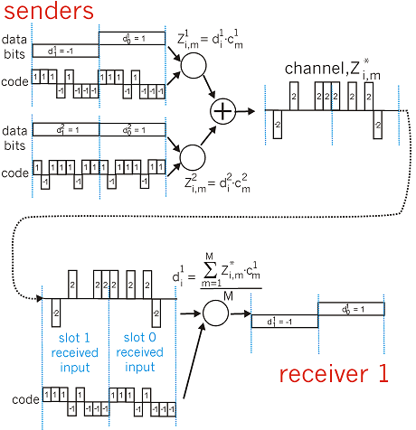
CDMA

Slide 44
CDMA: đảm bảo toán học
Các trạm truyền dữ liệu trên n tần số. Mỗi bit dữ liệu được truyền đồng thời bằng n tín hiệu (gọi là một chips) trên n tần số
Mỗi trạm #m được gán một mã code đôi một trực giao: C_{m} = (c_{m1}, c_{m2},…, c_{mn}) c_{mi} = -1,1 C_{m} x C_{k} = Σ (c_{mi} x c_{ki} ) = 0 với m ≠ k = n với m = k (đương nhiên)
Khi truyền dãy bit d_{m} (-1 hoặc 1), trạm #m sử dụng mã của mình để điều chế mỗi bit d_{mi} thành n chips và truyền đồng thời trên n tần số: d_{m} = (d_{m1}, d_{m2},…) 🡺 d_{m1}.c_{m1} d_{m2}.c_{m1} f₁ d_{mi} = -1,1 d_{m1}.c_{m2} d_{m2}.c_{m2} f₂ … … . . . d_{m1}.c_{mn} d_{m2}.c_{mn} f_{n} chips d_{m1} chips d_{m2}
Trạm nhận (thường là BTS) nhận được tìn hiệu của nhiều trạm phát đồng thời trên n tần số. Ví dụ trên tần số k, tại thời điểm chip#1: R_{k} = d₁₁.c_{1k} + d₂₁.c_{2k} + d₃₁.c_{3k} + . . .
Do tính chất đôi một trực giao, giá trị R_{k} x C_{m} tổng hợp trên toàn bộ n tần số (k=1,2..n) cho phép xác định bit d_{mi} do trạn #m đã phát: Σ (R_{k} x C_{m}) = Σ (d₁₁.c_{1k} .c_{mk} + d₂₁.c_{2k} .c_{mk} + d₃₁.c_{3k} .c_{mk} + . . .) = d₁₁Σ (c_{1k} .c_{mk} ) + d₂₁Σ (c_{2k} .c_{mk} ) + d₃₁Σ (c_{3k} .c_{mk} ) + . . . = d_{m1} x n = 0 (m ≠ 1) = 0 (m ≠ 2) = n (m = 1) = n (m = 2)

Slide 45
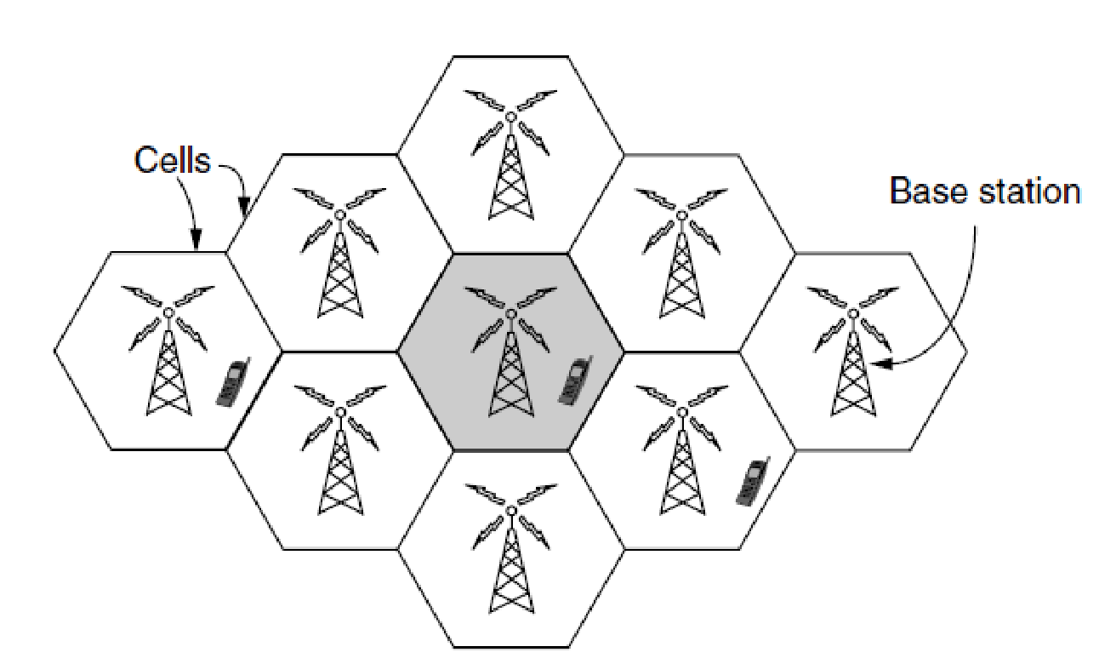
CDMA: ví dụ
Code trực giao, truyền trên 8 tần số:
C1 = (-1 -1 -1 +1 +1 -1 +1 +1)
C2 = (-1 -1 +1 -1 +1 +1 +1 -1)
C3 = (-1 +1 -1 +1 +1 +1 -1 -1)
C4 = (-1 +1 -1 -1 -1 -1 +1 -1)
Dữ liệu truyền:
C1: {1,1,. . .} 🡺 {(-1 -1 -1 +1 +1 -1 +1 +1), (-1 -1 -1 +1 +1 -1 +1 +1), …}
C2: {-1,1,. . .} 🡺 {(+1 +1 -1 +1 -1 -1 -1 +1), (-1 -1 +1 -1 +1 +1 +1 -1), …}
C3: {1,-1,. . .} 🡺 {(-1 +1 -1 +1 +1 +1 -1 -1), (+1 -1 +1 -1 -1 -1 +1 +1), …}
#4 không truyền
Dữ liệu nhận tại BTS:
R (không giải mã) = {(-1 +1 -3 +3 +1 -1 -1 +1), (-1 -3 +1 -1 +1 -1 +3 +1), …}
R (giải mã) x C₁ = {(+1 -1 +3 +3 +1 +1 -1 +1), (+1 +3 -1 -1 +1 +1 +3 +1), …} 8 8
R (giải mã) x C₂ = {(+1 -1 -3 -3 +1 -1 -1 -1), (+1 +3 +1 +1 +1 -1 +3 -1), …} -8 8
R (giải mã) x C₃ = {(+1 +1 +3 +3 +1 -1 +1 -1), (+1 -3 -1 -1 -1 +1 -3 -1), …} +8 -8
R (giải mã) x C₄ = {(+1 +1 +3 -3 -1 +1 -1 -1), (+1 -3 -1 +1 -1 +1 +3 -1), …} 0 0

Slide 46
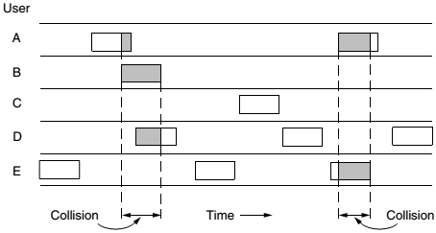
Điều khiển truy nhập ngẫu nhiên
Aloha (Pure Aloha)
Frame-time: thời gian để truyền hết một frame có kích thước lớn nhất (= MTU/R)
Khi một nút mạng cần truyền dữ liệu:
Frame đầu tiên: truyền ngay. Nếu có đụng độ thì truyền lại với xác suất p
Các frame sau: truyền với xác suất là p
Trong 1 frame-time chỉ được truyền 1 frame
Xác suất truyền thành công là ~18.4%

Slide 47
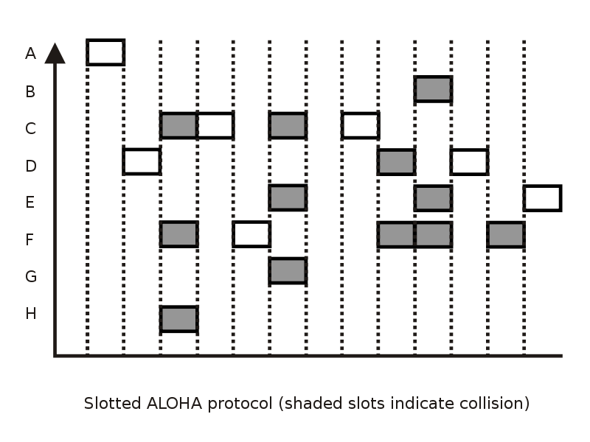
Slotted Aloha
Hoạt động như Aloha với các yêu cầu:
Frame-time là như nhau với mọi nút
Tất cả các nút phải đồng bộ về thời gian
Các trạm đồng bộ time slot & Frame chỉ được truyền vào đầu slot 🡺 giảm nguy cơ collision
Xác suất truyền thành công: 36.8%

Slide 48
CSMA
blah
blah
Đa truy nhập sử dụng sóng mang
CSMA:
Carrier Sense Multiple Access
Cảm nhận sóng mang để quyết định đường truyền có bận hay không?
Nghe trước khi nói
Đụng độ xảy ra do trễ trên đường truyền
CSMA/CA: CSMA with Collision Avoidance
CSMA/CD: CSMA with Collision Detection
Phát hiện đụng độ : nghe trong khi nói
Giải quyết đụng độ với backoff (thuật toán quay lui)
blah
blah

Slide 49
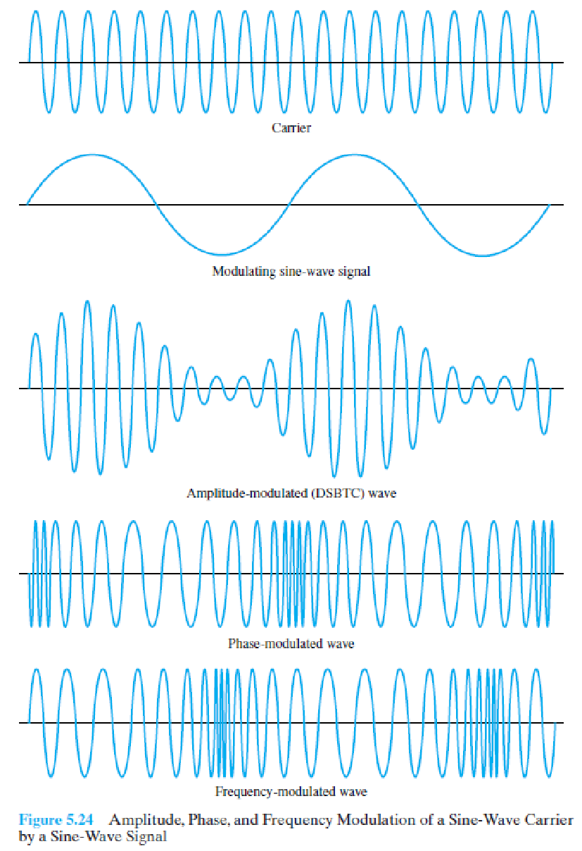
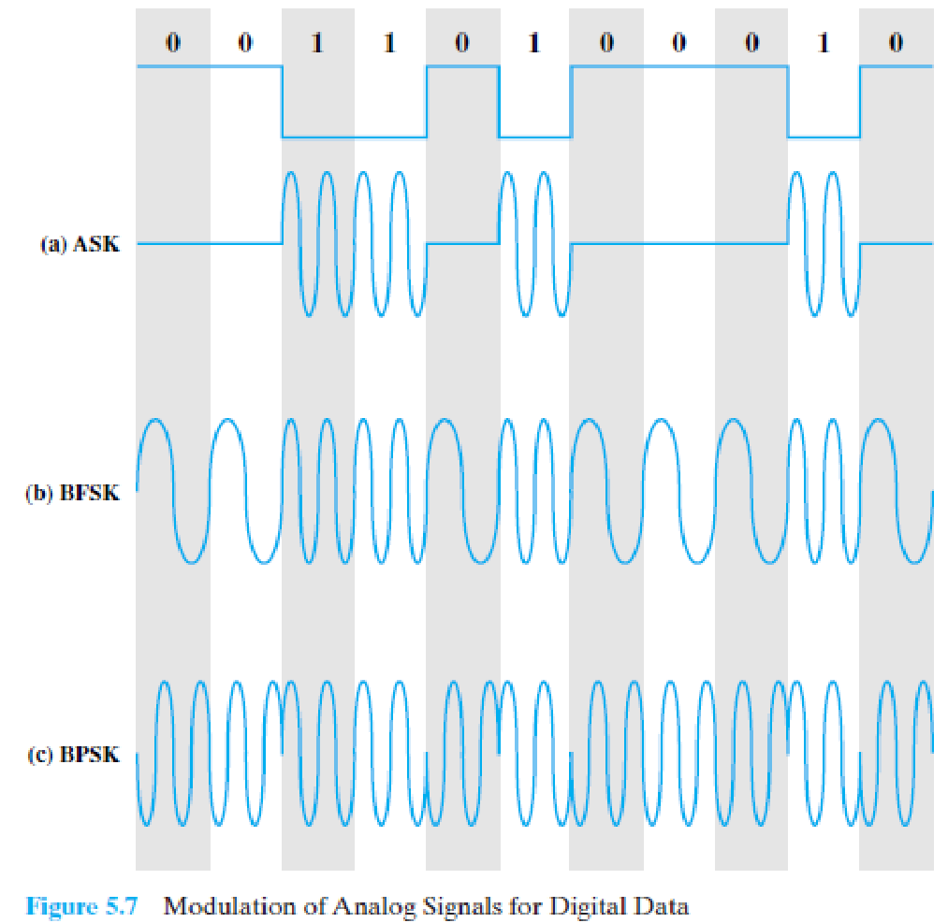
Nhắc lại khái niệm sóng mang (Carrier)
Tham khảo: DATA AND COMPUTER COMMUNICATIONS – Chương 5
Sóng mang có tần số lớn (năng lượng lớn) để truyền được xa (cả môi trường có dây & không dây)
Song mang là giao động tuần hoàn (không mang thông tin)
Tín hiệu/dữ liệu (mang thông tin) cần được truyền đi xa. Thường có tần số rất thấp (năng lượng yếu) 🡺 dùng sóng mang “cõng” tín hiệu/dữ liệu đầu vào
Phương pháp AM, FM (tín hiệu đầu vào analog)
Các phương pháp Coding (dữ liệu đầu vào digital)

Slide 50
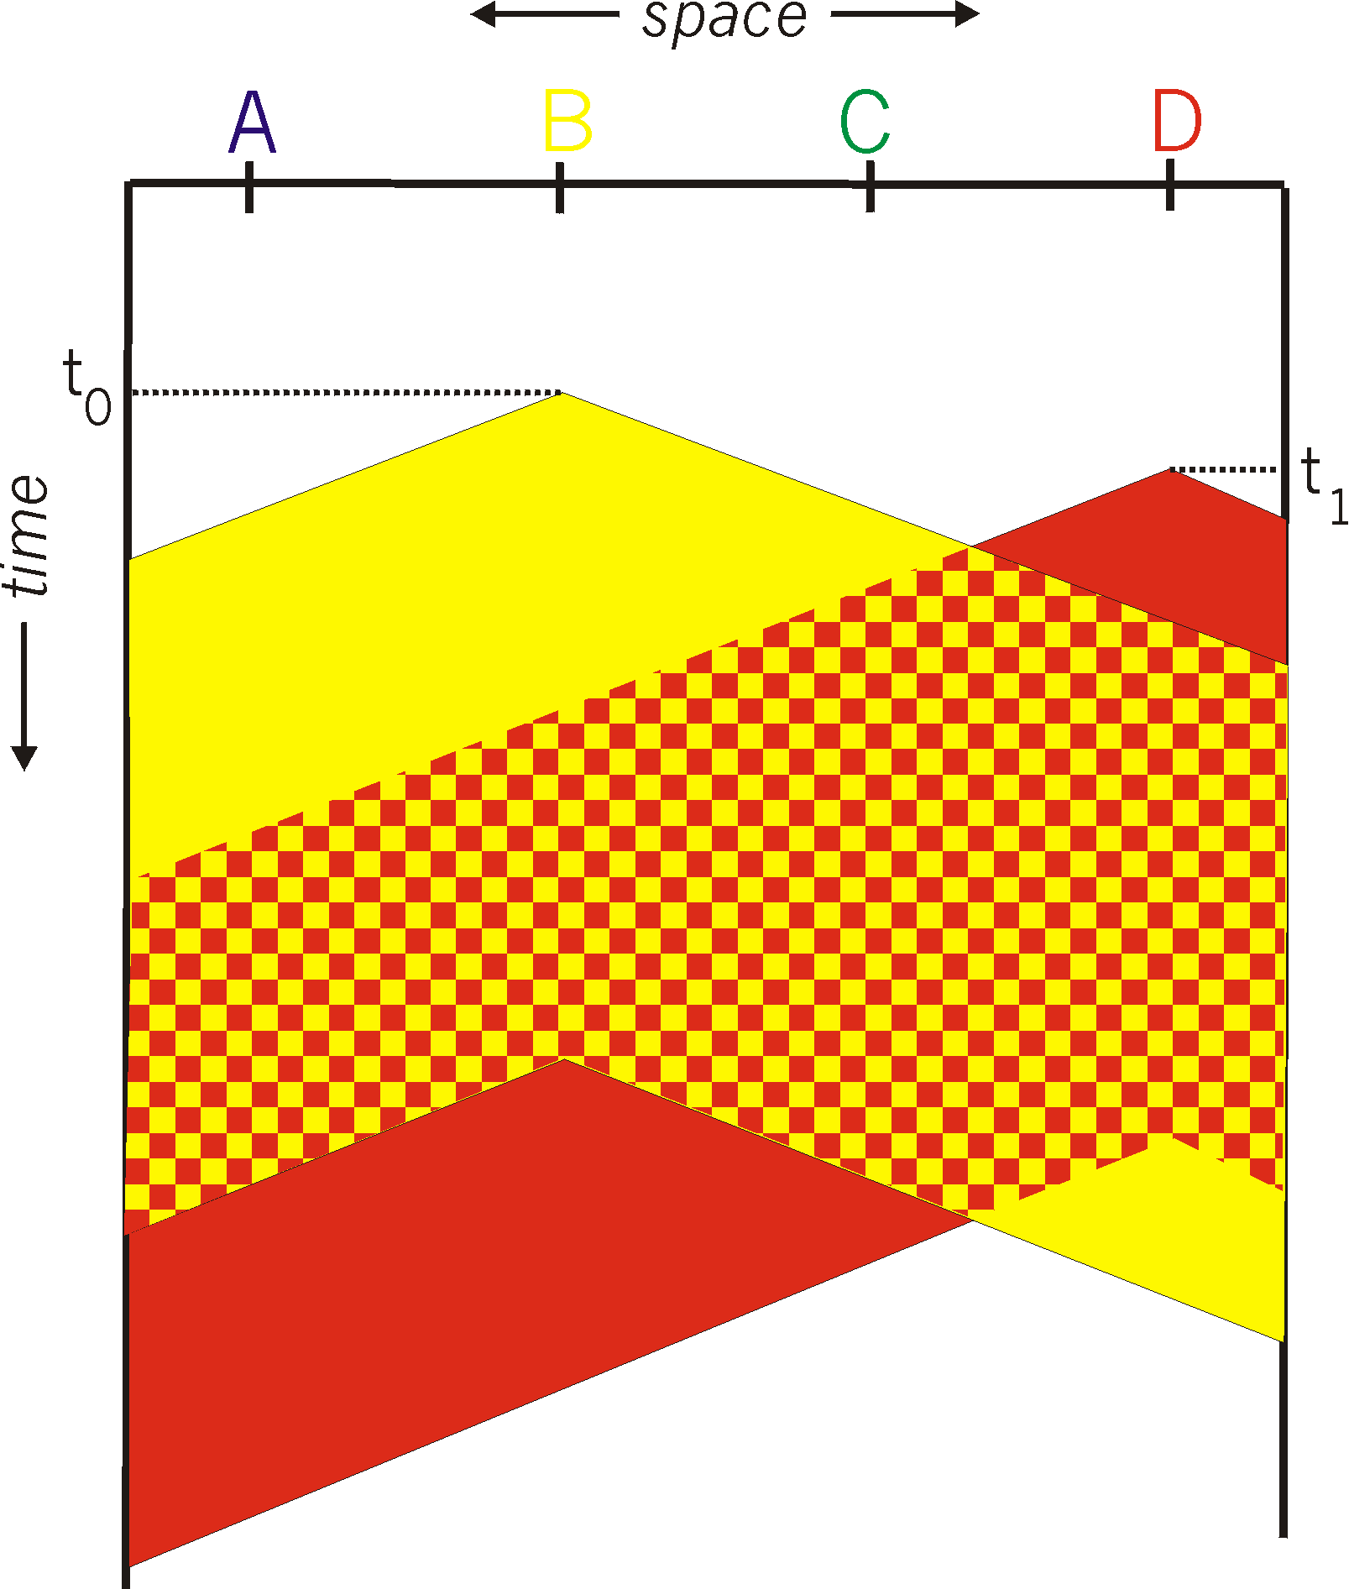
Đụng độ trong CSMA
spatial layout of nodes
Giả sử kênh truyền có 4 nút
Tín hiệu điện từ lan truyền từ nút này đến nút kia mất một thời gian nhất định (trễ lan truyền)
Ví dụ:
A
B
C
D

Slide 51
CSMA/CA (Collision Avoidance)
Dùng trong mạng WIFI 802.11
Nếu 2 hay nhiều trạm cùng phát hiện đường truyền bận và cùng chờ thì có khả năng chúng sẽ cùng truyền lại một lúc.
🡪 xung đột,
Giải pháp CSMA/CA.
Mỗi trạm chờ một khoảng thời gian được tính ngẫu nhiên 🡪 giảm xác xuất đụng độ.

Slide 52
CSMA/CD (Collision detection)
Dùng trong mạng Ethernet
CSMA có phát hiện xung đột: Listen while talk.
Nếu đường truyền rỗi, truyền
Nếu bận, chờ rồi truyền với xác suất p
Nghe đường truyền trong khi truyền, nếu có xung đột chỉ phát 1 tín hiệu báo xung đột ngắn và dừng ngay
Không tiếp tục truyền như CSMA
Thử truyền lại sau một khoảng thời gian ngẫu nhiên.

Slide 53
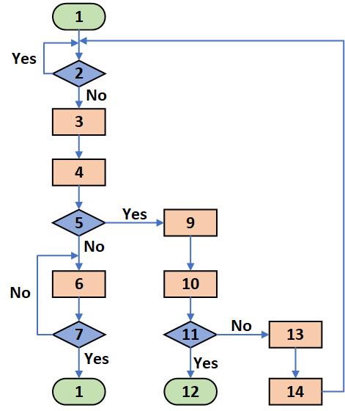
Thuật toán CSMA
1: Yêu cầu truyền dữ liệu
2: Đường truyền bận ?
3: Tổ chức data thành Frame
4: Truyền Frame
5: Có đụng độ ?
6: Tiếp tục truyền
7: Hết dữ liệu cần truyền ?
8: Kết thúc
9: Truyền tín hiệu JAM
10: Inc(attemps)
11: attemps > Max Attemps
12: Error !!!
13: Tính toán khoảng thời gian backoff = t
14: Delay(t)
8

Slide 54
CSMA/CD: Tóm tắt
Máy trạm nghe trước khi muốn truyền
Bận: Chờ, tiếp tục nghe
Rỗi: Bắt đầu truyền, vừa truyền vừa “nghe ngóng” xem có xung đột hay không
Nghe trong thời gian bao lâu?
Nếu phát hiện thấy xung đột: Hủy bỏ quá trình truyền và quay lại trạng thái chờ, nghe
Một số biến thể của CSMA
CSMA kiên nhẫn (persistance)
CSMA không kiên nhẫn
CSMA với xác suất p nào đó

Slide 55
So sánh chia kênh & truy nhập ngẫu nhiên
Chia kênh
Hiệu quả, công bằng cho đường truyền với lưu lượng lớn
Lãng phí nếu chúng ta cấp kênh con cho một nút chỉ cần lưu lượng nhỏ
Truy nhập ngẫu nhiên
Khi tải nhỏ: Hiệu quả vì mỗi nút có thể sử dụng toàn bộ kênh truyền
Tải lớn: Xung đột tăng lên
Phương pháp quay vòng: Có thể dung hòa ưu điểm của hai phương pháp trên

Slide 56
Token passing
Bit trạng thái: rỗi hay bận
Nút mạng nhận được thẻ bài rỗi, không mang dữ liệu : được phép truyền dữ liệu
Thiết lập trạng thái thẻ bài về trạng thái bận
Tổ chức dữ liệu để truyền, thẻ bài trở thành tiêu đề của frame
Sau khi truyền xong dữ liệu: thiết lập trạng thái thẻ bài là rỗi
Nút đích: sao chép dữ liệu trên frame và trả lại frame cho nút nguồn
Token Ring: vòng luân chuyển thẻ bài là vòng vật lý
Token Bus: vòng luân chuyển thẻ bài là vòng logic
Hạn chế

Slide 57

Token bus
A
B
C
D

Slide 58

Token Ring – Mạng vòng dùng thẻ bài
Một “thẻ bài” luân chuyển lần lượt qua từng nút mạng
Nút nào giữ thẻ bài sẽ được gửi dữ liệu
Gửi xong phải chuyển thẻ bài đi
Một số vấn đề
Tốn thời gian chuyền thẻ
Trễ
Mất thẻ bài….
T
(nothing
to send)
T
data

Slide 59
Tổng kết các phương pháp kiểm soát đa truy nhập
Chia kênh
Truy nhập ngẫu nhiên
Quay vòng
Phân tích ưu, nhược điểm

Slide 60
5. Chuyển tiếp dữ liệu

Slide 61
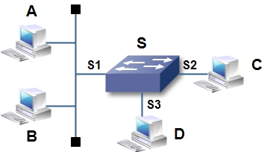
Chuyển tiếp dữ liệu tầng 2
Bảng địa chỉ MAC
Địa chỉ MAC của host
Cổng kết nối với host
TTL: thời gian giữ lại thông tin trong bảng
Cơ chế tự học
Chuyển mạch
Quảng bá: địa chỉ MAC là FF:FF:FF:FF:FF:FF
MAC Addr. | Interface | TTL
A | S1
B | S1
C | S2

Slide 62


Switch: Cơ chế tự học
Source: A
Dest: A’
Cập nhật địa chỉ MAC nguồn và cổng nhận gói tin vào bảng MAC Table nếu:
Địa chỉ nguồn chưa có trong bảng MAC Table, hoặc
Địa chỉ nguồn đã có nhưng nhận được gói tin trên cổng khác
A
A A’
C’
B
6
1
2
5
4
3
B’
C
A’
MAC addr interface TTL
A
1
60
MAC Table
(ban đầu rỗng)

Slide 63
Switch: Cơ chế chuyển tiếp
Khi nhận được 1 frame
1. Tìm đ/c cổng vào (tự học)
2. Tìm địa chỉ cổng ra dùng bảng chuyển tiếp
3. if tìm thấy cổng ra then {
if cổng ra == cổng vào then hủy bỏ frame
else chuyển tiếp frame đến cổng ra
}
else quảng bá frame đến tất cả các cổng

Slide 64
Ví dụ
Source: A
Dest: A’
A
A A’
Không có cổng ra:
C’
B
🡺 Quảng bá
6
1
2
Đã biết địa chỉ A:
A A’
A A’
A A’
A A’
A A’
5
4
3
🡺 Chuyển trực tiếp
B’
C
A’ A
A’
MAC addr interface TTL
A
1
60
MAC Table
(ban đầu rỗng)
A’
4
60

Slide 65

Nối chồng các switch với nhau
Các switch có thể được nối với nhau
S₄
S₁
S₃
A
S₂
F
I
B
C
D
E
G
H
Cũng dùng cơ chế tự học:
A 🡪 I, S1 học A, quảng bá: B, C, S4
S4: học A từ S1, quảng bá: S2, S3
S3: học A từ S4, quảng bá: G, H, I

Slide 66
6. Mạng cục bộ (LAN)

Slide 67
Các thiết bị kết nối trong mạng LAN
Repeater (bộ lặp), Hub (bộ chia)
Đảm nhiệm chức năng tầng 1
Tăng cường tín hiệu 🡪 mở rộng phạm vi kết nối (broadcast zone)
<=4 repeater / 1 đoạn mạng (đường truyền kết nối 2 nút mạng)
Bridge (Cầu), Switch (Bộ chuyển mạch)
Đảm nhiệm chức năng tầng 1 và 2
Cho phép kết nối các loại đường truyền vật lý khác nhau
Chia nhỏ miền đụng độ
Chuyển mạch cho khung tin dựa trên địa chỉ MAC
Router (Bộ định tuyến)

Slide 68
Router vs Switch
application
transport
network
link
physical
Xử lý gói tin: lưu và chuyển tiếp (store-and-forward)
Router: thiết bị tầng mạng
Switch: thiêt bị tầng liên kết dữ liệu
Chuyển tiếp gói tin:
Router: sử dụng thuật toán định tuyến tính toán bảng chuyển tiếp (Forwarding Table), chuyển tiếp theo địa chỉ IP đích
Switch: sử dụng cơ chế tự học tính toán bảng MAC Table, chuyển tiếp theo địa chỉ MAC đích
datagram
frame
link
physical
frame
switch
network
link
physical
datagram
frame
application
transport
network
link
physical

Slide 69
Router kết nối LAN
Ví dụ: Gửi dữ liệu từ A tới B qua router R
A soạn một gói tin IP với địa chỉ nguồn là A, địa chỉ đích là B
Gói tin chuyển xuống tầng liên kết dữ liệu: đóng gói thành khung tin tầng 2 với địa chỉ MAC nguồn là A, địa chỉ MAC đích là R
MAC src: 74-29-9C-E8-FF-55
MAC dest: E6-E9-00-17-BB-4B
IP
Eth
Phy
IP src: 111.111.111.111
IP dest: 222.222.222.222
A
B
R
111.111.111.111
Switch
Switch
74-29-9C-E8-FF-55
222.222.222.222
49-BD-D2-C7-56-2A
222.222.222.220
1A-23-F9-CD-06-9B
111.111.111.112
111.111.111.110
222.222.222.221
CC-49-DE-D0-AB-7D
E6-E9-00-17-BB-4B
88-B2-2F-54-1A-0F

Slide 70
Chuyển tiếp dữ liệu tới LAN khác
Khung tin được chuyển từ A tới R
Tại R: khung tin được bóc bỏ header, chuyển lên cho tầng mạng dưới dạng một gói tin IP
MAC src: 74-29-9C-E8-FF-55
MAC dest: E6-E9-00-17-BB-4B
IP src: 111.111.111.111
IP dest: 222.222.222.222
IP
Eth
Phy
IP src: 111.111.111.111
IP dest: 222.222.222.222
IP
Eth
Phy
A
B
R
111.111.111.111
222.222.222.222
74-29-9C-E8-FF-55
49-BD-D2-C7-56-2A
222.222.222.220
1A-23-F9-CD-06-9B
111.111.111.112
111.111.111.110
222.222.222.221
CC-49-DE-D0-AB-7D
E6-E9-00-17-BB-4B
88-B2-2F-54-1A-0F

Slide 71
Chuyển tiếp gói tin trong LAN đích
R chuyển tiếp gói tin với địa chỉ IP nguồn là A, IP đích là B
Gói tin chuyển xuống tầng liên kết dữ liệu: đóng gói thành khung tin tầng 2 với địa chỉ MAC nguồn là R, địa chỉ MAC đích là B
MAC src: 1A-23-F9-CD-06-9B
MAC dest: 49-BD-D2-C7-56-2A
IP
Eth
Phy
IP
Eth
Phy
IP src: 111.111.111.111
IP dest: 222.222.222.222
A
B
R
111.111.111.111
222.222.222.222
74-29-9C-E8-FF-55
49-BD-D2-C7-56-2A
222.222.222.220
1A-23-F9-CD-06-9B
111.111.111.112
111.111.111.110
222.222.222.221
CC-49-DE-D0-AB-7D
E6-E9-00-17-BB-4B
88-B2-2F-54-1A-0F

Slide 72
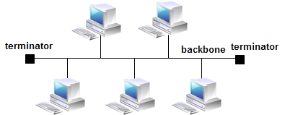
Hình trạng LAN: bus (mạng trục)
Tất cả các nút mạng sử dụng chung đường truyền – trục (backbone)
Mỗi nút mạng kết nối vào trục bằng đầu nối chữ T (T-connector)
Terminator hai đầu
Phương thức truyền: điểm – đa điểm (point-to-multipoint)
Dữ liệu truyền theo 2 hướng
Nút nhận: kiểm tra địa chỉ đích của dữ liệu
Ưu điểm
Nhược điểm

Slide 73
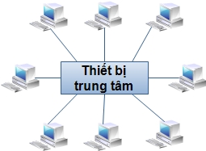
Hình trạng LAN: star (hình sao)
Một nút mạng đóng vai trò thiết bị trung tâm
Hub
Switch
Router
Các nút mạng khác kết nối trực tiếp với thiết bị trung tâm
Phương thức truyền
Điểm – điểm: switch, router
Điểm – đa điểm: hub
Ưu điểm
Nhược điểm

Slide 74
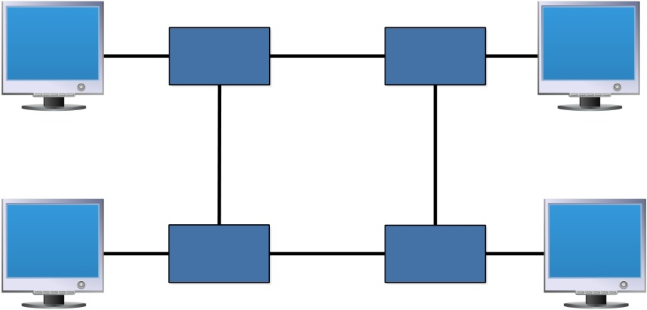
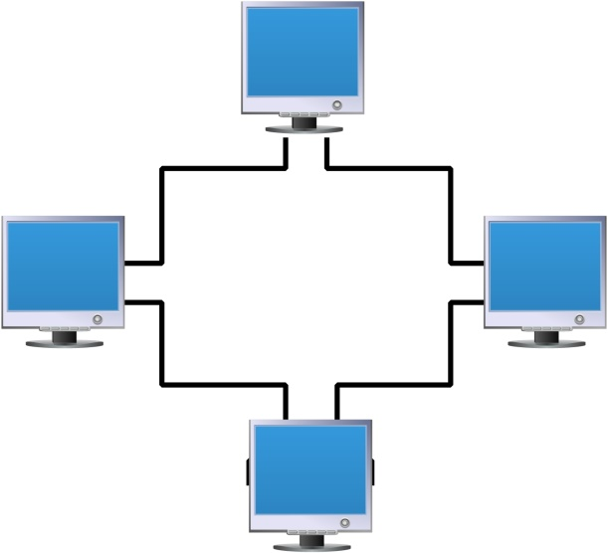
Hình trạng LAN: ring (hình vòng)
repeater
Các nút mạng chung đường truyền khép kín
Phương thức truyền: điểm – điểm (point-to-point) hoặc điểm-đa điểm
Dự phòng: FDDI vòng kép, thường sử dụng cho khu vực mạng xương sống
Ưu điểm
Nhược điểm
điểm – đa điểm
điểm – điểm

Slide 75
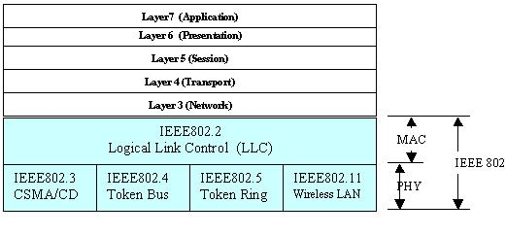
Chuẩn hóa LAN: IEEE 802.x
IEEE 802.1 Network Management
IEEE 802.2 Logical link control
IEEE 802.3 Ethernet (CSMA/CD)
IEEE 802.4 Token bus
IEEE 802.5 Token Ring
IEEE 802.6 Metropolitan Area Networks
IEEE 802.7 Broadband LAN using Coaxial Cable
IEEE 802.8 Fiber Optic TAG
IEEE 802.9 Integrated Services LAN
IEEE 802.10 Interoperable LAN Security
IEEE 802.11 Wireless LAN
IEEE 802.12 demand priority
IEEE 802.14 Cable modems
IEEE 802.15 Wireless PAN
IEEE 802.15.1 (Bluetooth)
IEEE 802.15.4 (ZigBee)
IEEE 802.16 WiMAX
V.v…

Slide 76

LLC: IEEE802.2
Vai trò:
kết nối các giao thức tầng Network: IPX, DCE, IP, v.v..
với các loại tầng vật lý khác nhau: có dây, không dây, quang
Chức năng:
phân kênh/dồn kênh (multiplexing)
kiểm soát luồng (flow control) theo 3 chế độ làm việc:
Unacknowledged connectionless
Acknowledged connectionless
Connection mode
Cấu trúc gói tin:
DSAP & SSAP: Destination/Source SAP, phục vụ phân kênh/dồn kênh với tầng trên (cho biết thực thể nào trên tầng Network đang thực hiện truyền/nhận gói tin LLC)
Control: định nghĩa phân loại PDU để truyền tin & kiểm soát:
U-frame: gửi/nhận trong chế độ connectionless (U: Unnumbered)
I-frame: frame có thông báo (I: Information), sử dụng trong chế độ acknowledged
S-frame: dùng để kiểm soát (S: Supervisor)

Slide 77
Nhắc lại SAP & cơ chế phân kênh/dồn kênh
Gửi: Dồn kênh
Nhận: Phân kênh
Nhận data từ tiến trình tầng trên, đóng gói PDU với SAP bên gửi (S.SAP) và SAP bên nhận (D.SAP) rồi chuyển PDU lên “đường truyền”
Nhận PDU từ “đường truyền”, đọc thông tin trường D.SAP để xác định tiến trình tâng trên & gửi data lên
Tầng trên
Tầng trên
P1
P2
Tầng trên
SAP
P3
P4
Tiến trình
Tầng dưới
Tầng dưới
Tầng dưới

Slide 78
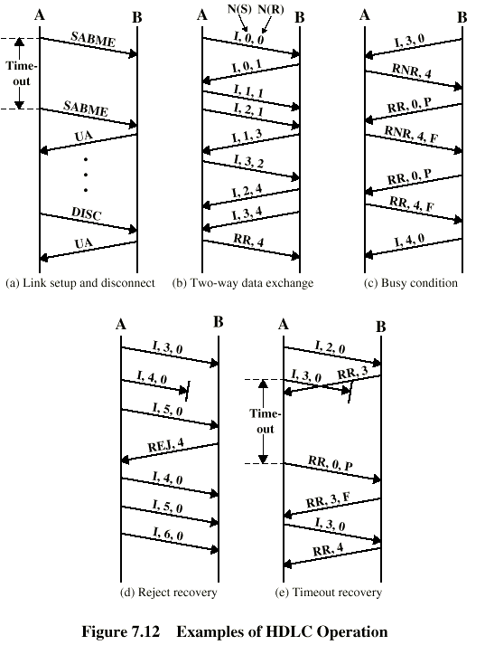
Hoạt động: stop & wait, sliding window
Sliding window

Slide 79
Thực tế sử dụng LLC
Chức năng kiểm soát lỗi & luồng (với I-frame & S-frame) được một số giao thức tầng trên sử dụng (NetBIOS).
U-frame đóng gói PDU kiểu không có chỉ số (unnumbered) và như vậy không hỗ trợ kiểm soát lỗi cũng như kiểm soát luồng.
Hầu hết các chồng giao thức bên trên LLC (TCP/IP) đã hỗ trợ kiểm soát lỗi & luồng 🡺 sử dụng LLC chỉ với riêng chức năng phân kênh/dồn kênh ở chế độ “Unacknowledged connectionless” với U-frame.

Slide 80
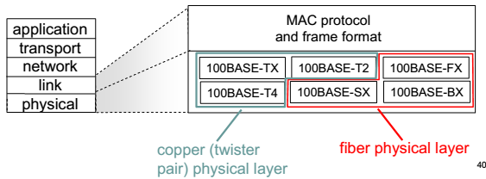
Ethernet: IEEE802.3
Chức năng:
Kiểm soát truy nhập đường truyền (Data-link)
Mã hóa tín hiệu đường truyền có dây (Physical)
Cài đặt CSMA/CD
Hỗ trợ đường truyền:
Cáp đồng trục
10BASE-TX: cáp xoắn đôi tốc độ 10Mbps
100BASE-TX (fast ethernet): cáp xoắn đôi tốc độ 100Mbps
Giga Ethernet FX: cáp quang tốc độ Gbps

Slide 81
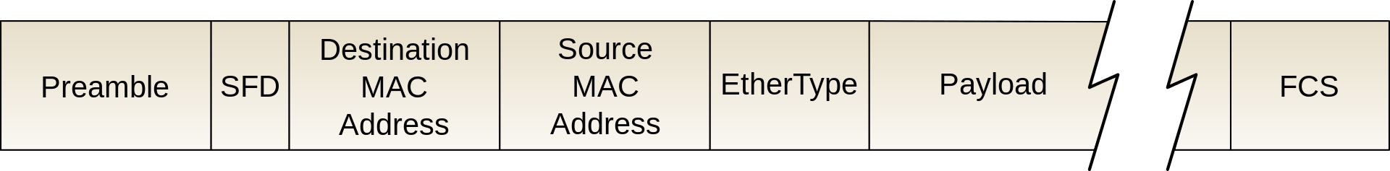
Cấu trúc gói tin Ethernet
Preamble (7 byte): 101010… đánh dấu bắt đầu một Ethernet frame
SFD (1 byte): Start frame delimiter = 10101011. Ngăn cách Preamble với frame
MAC Address (6 byte): địa chỉ vật lý các trạm nguồn & đích
EtherType (2 byte): xác định giao thức tầng trên (IP, Novell IPX, AppleTalk, …)
FCS (4 byte): Frame check sequence. Mã kiểm soát lỗi theo cơ chế CRC. Phối hợp với LLC (i-frame & s-frame) để xử lý báo lỗi & truyền lại. Trường hợp sử dụng LLC với u-frame, FCS chỉ để kiểm tra lỗi nhận frame và hủy frame bên nhận (không thông báo, không phát lại)

Slide 82
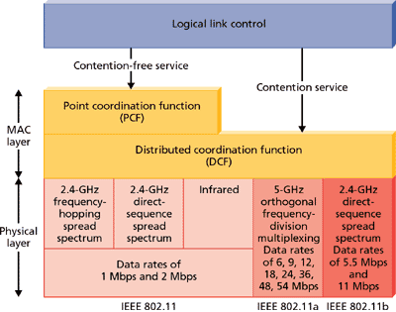
Wireless LAN: IEEE802.11
Kiểm soát truy nhập đường truyền (Data-link):
PCF: dựa vào một thiết bị trung tâm (Access Point – AP) để điều phối truy nhập đường truyền của tất cả các trạm
DCF: điều phối truy nhập phân tán
Mã hóa tín hiệu đường truyền không dây (Physical):
Tia hồng ngoại: 902-928MHz
Dải tần 2.4GHz
Dải tần 5GHz
Cài đặt CSMA/CA

Slide 83


Mô hình triển khai WLAN
AP
AP
AP
wired network
AP: Access Point
ad-hoc network

Slide 84
Kiến trúc thệ thống
Station (STA): Trạm làm việc, với kết nối không dây đến Access Point
Access Point: Điểm điều phối các STA, đồng thời liên kết với hệ thống điều phối phân tán (Distributed System)
Basic Service Set (BSS): nhóm các trạm làm việc chung trên một dải tần (với một AP hoặc nhiều AP)
Bridge: cầu kết nối với hệ thống có dây (Ethernet, Bus, v.v..)
Distribution System:
Liên kết nhiều BSS để tạo nên một ESS (Extended Service Set)
Không được chuẩn hóa trong IEEE802.11, hoạt động tùy theo nhà sản xuất
802.11 LAN
802.x LAN
STA₁
BSS₁
Access
Point
Bridge
Distribution System
Access
Point
ESS
BSS₂
STA₂
STA₃
802.11 LAN

Slide 85
Cài đặt CSMA/CA trên 802.11
STA muốn truyền dữ liệu, nghe kênh truyền xem có bận không?
Nếu kênh truyền trống với một khoảng thời gian lớn hơn hoặc bằng Distributed Inter-Frame Space (DIFS), STA bắt đầu truyền
Nếu kênh truyền bận, STA phải đợi để tìm được một DIFS trống, sau đó đợi thêm một khoảng ngẫu nhiên số slot time (gọi là khoảng back-off time) để chống đụng độ nếu có STA khác cũng đang muốn truyền (collision avoidanc)
Nếu có STA khác chiếm dụng đường truyền trong khoảng back-off time, trạm STA hiện tại hủy cơ chế back-off timer và đợi DIFS trống khác để truyền
DIFS
DIFS
Cửa sổ tranh chấp (contention window): đợi ngẫu nhiên một số slot (CA!!!)
Kênh truyền bận
Frame tiếp theo
Truy nhập kênh truyền nếu kênh trống ≥ DIFS
t
slot time (20µs)

Slide 86
Ví dụ CSMA/CA trên 802.11
DIFS
DIFS
DIFS
DIFS
bo_{e}
bo_{r}
bo_{e}
bo_{r}
bo_{e}
busy
station₁
bo_{e}
busy
station₂
busy
station₃
bo_{e}
busy
bo_{e}
bo_{r}
station₄
bo_{e}
bo_{r}
bo_{e}
busy
bo_{e}
bo_{r}
station₅
t
busy
Chiếm dụng đường truyền
bo_{e}
backoff time hợp lý (elapsed)
Có yêu cầu truyền gói tin
bo_{r}
backoff time còn dư (residual)

Slide 87
Tổng kết Wireless LAN
Ưu điểm:
Khả năng di động
Triển khai dễ dàng
Khả năng mở rộng
Nhược điểm:
Bảo mật
Phạm vi
Độ tin cậy
Tốc độ
Đọc thêm:
Roaming: STA thay đổi AP bên trong một BSS hoặc giữa các BSS (trong một ESS)
Wired Equivalent Privacy (WEP): Hỗ trợ bảo mật tương đương mạng có dây.

Slide 88
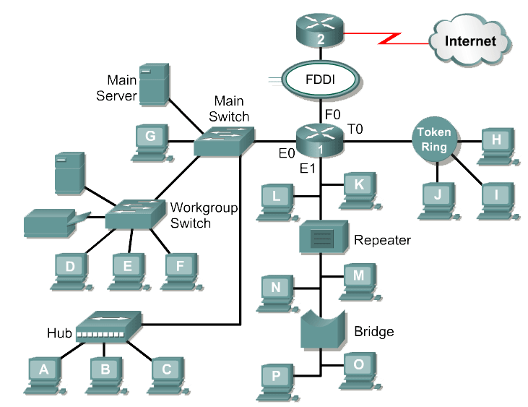
Mạng LAN ảo – VLAN (Virtual LAN)
Yêu cầu thực tế
Chia sẻ tài nguyên (file, máy in, v.v..) giữa các trạm trong LAN (broadcast zone)
Vấn đề trạm “xa nhau”
Bảo mật thông tin nội bộ giữa các phòng ban
Giải pháp mạng LAN ảo
Nhóm các trạm vào các broadcast zone (LAN ảo)
Broadcast zone không bị ràng buộc về mặt địa lý của các trạm
Broadcast zone độc lập với các ứng dụng mạng
VLAN2
VLAN3
VLAN1

Slide 89
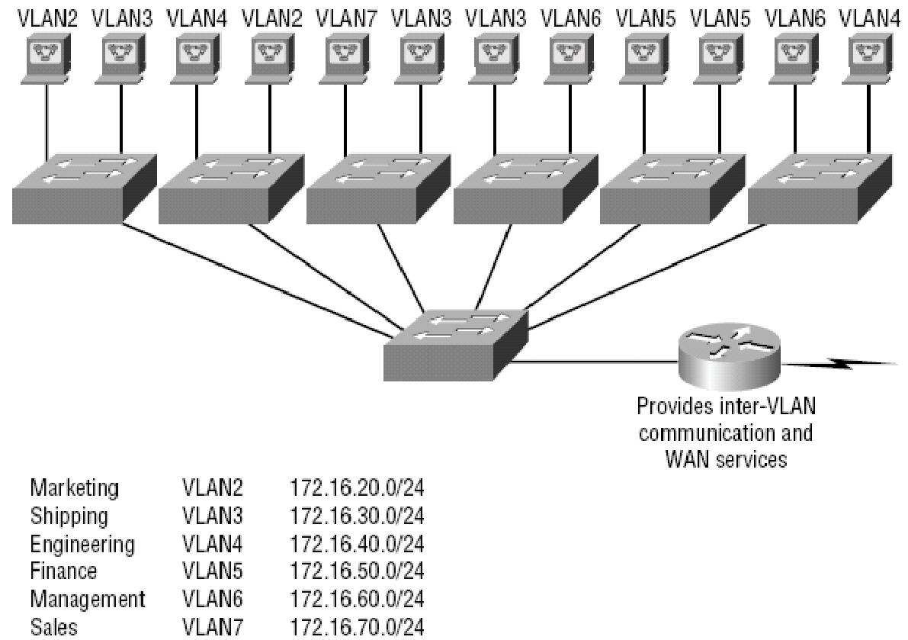
Vai trò của Switch
Cấu hình một switch hoặc liên kết các switch để thiết lập broadcast zone (tương ứng VLAN)
Một switch có thể chứa một hoặc nhiều VLAN

Slide 90
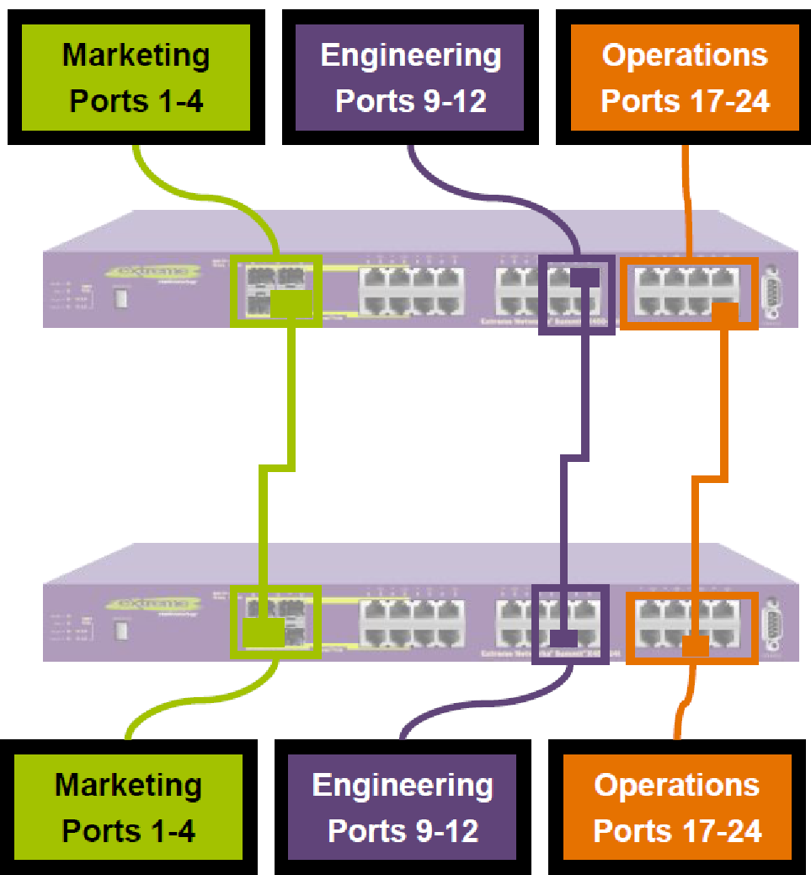
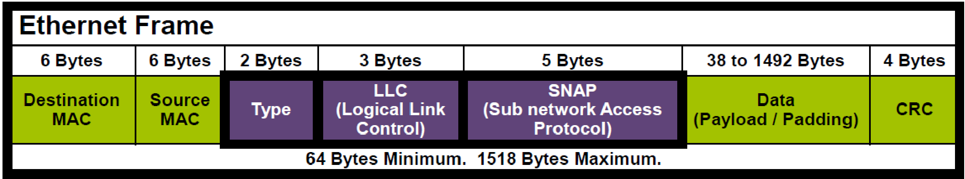
Các phương pháp chia VLAN
Port-based: chia theo cổng trên switch – VLAN tĩnh (Static VLAN): tất cả các thiết bị gắn với cổng đó phải cùng VLAN
MAC-based: chia theo địa chỉ MAC của thiết bị - VLAN động (Dynamic VLAN): linh hoạt
Protocol-based: chia theo giao thức. Định nghĩa filter trên các switch, dựa trên các trường của gói tin (hay sử dụng Type, LLC, SNAP) để xác định nó thuộc VLAN nào.

Slide 91
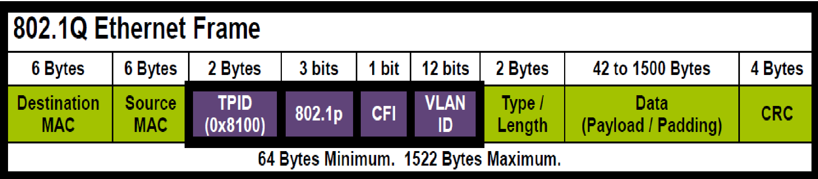
Chuẩn hóa: IEEE802.1Q
Phương pháp thiết lập VLAN theo cổng switch, địa chỉ MAC hoặc ánh xạ từ giao thức là dựa trên cơ chế hoạt động đặc thù của từng switch.
Để các switch (của các hãng sản xuất khác nhau) có thể cùng phối hợp hoạt động VLAN, IEEE chuẩn hóa 802.1Q
802.1Q bổ sung một số trường dữ liệu vào gói tin Ethernet để switch xác định VLAN cho gói tin này:
Tag Protocol ID (TPID)
User Priority
Canonical Format Indicator (CFI)
VLAN Identifier (VID)

Slide 92
Kết nối Switch hỗ trợ VLAN
Access link:
Thuộc về một VLAN đơn lẻ, thường nối trực tiếp từ 1 cổng đến 1 máy trạm.
Switch gỡ bỏ các thông tin VLAN trong frame trước khi chuyển tiếp đến cổng chứa access link.
Các thiết bị nối với access link không thể truyền thông trực tiếp với thiết bị khác VLAN
Trunk link:
Dùng chung cho nhiều VLAN khác nhau, thường nối giữa switch với nhau hoặc giữa switch với router.
Trunk link cho phép 1 cổng thuộc về nhiều VLAN tại cùng một thời điểm để kết nối đến server hoặc với các swtich khác

Slide 93

Kết nối các VLAN
Giống như kết nối các LAN
Sử dụng router
Router kết nối các VLAN

Slide 94
7. Mạng truy nhập sử dụng cáp quang

Slide 95
Mạng truy nhập
Mạng truy nhập thu thập dữ liệu từ phía người dùng và cung cấp cho mạng lõi
Các dịch vụ phổ biến từ phía người dùng
Điện thoại
Mạng tryền hình cáp
Truyền dữ liệu. Ví dụ trên nền đường truyền điện thoại (xDSL) hoặc cáp quang (FTTH).

Slide 96
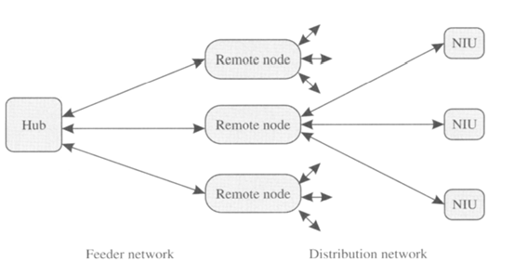
Kiến trúc của mạng truy nhập
Kiến trúc bao gồm một hub phía nhà cung cấp dịch vụ, các Remote Node đóng vai trò là nút phân phối ở ngoài trời, các NIU (Network Interface Unit) là các nút mạng phía người dùng
Ref: R. Ramaswami , K. Sivarajan, G. Sasaki, “Optical Networks: A Practical Perspective”, 3rd Edition

Slide 97
Kiến trúc mạng truy nhập
Hub
Nằm phía nhà cung cấp
NIU: Network Interface Unit
Nằm phía người sử dụng
Nối với 1 người dùng hoặc 1 doanh nghiệp
Remote Node
Trong mạng broadcast, RN phân phối dữ liệu từ Hub đến mọi NIU
Trong mạng switched, RN nhận dữ liệu từ Hub và phân phối các luồng khác nhau đến các NIU

Slide 98
Mạng truy nhập quang: FTTx
Dữ liệu được truyền trên cáp quang trong mạng phân phối (distribution network) cho đến ONU (Optical Network Unit)
Mong muốn: Cáp quang đến gần thuê bao nhất
FTTCab (Fiber To The Cabinet): Cáp quang kết thúc ở một cabinet, dưới 1km cuối đến thuê bao dùng mạng phân phối cáp đồng.
FTTC (Fiber To The Curb) / FTTB(Fiber To The Building); ONU phục vụ một số thuê bao (8 to 64); từ ONU đến NIU dùng cáp đồng (dưới 100m)
FTTH (Fiber To The Home); ONUs thực hiện chức năng của NIUs;
ONU: có thể là modem quang.

Slide 99
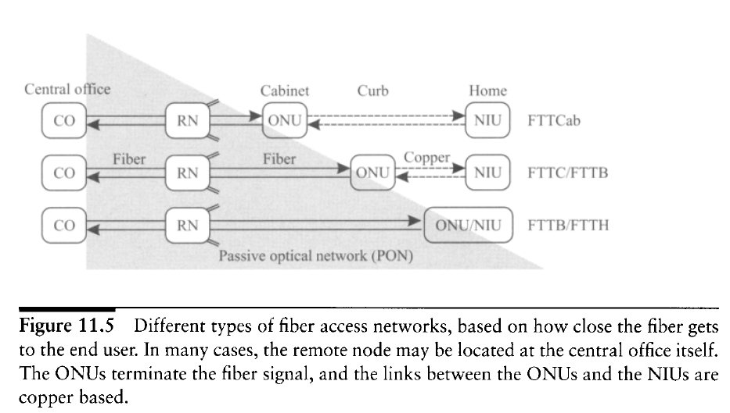
Mạng truy nhập quang: FTTx
Ref: R.Ramaswami , K. Sivarajan, G. Sasaki, “Optical Networks: A Practical Perspective”, 3rd Edition

Slide 100
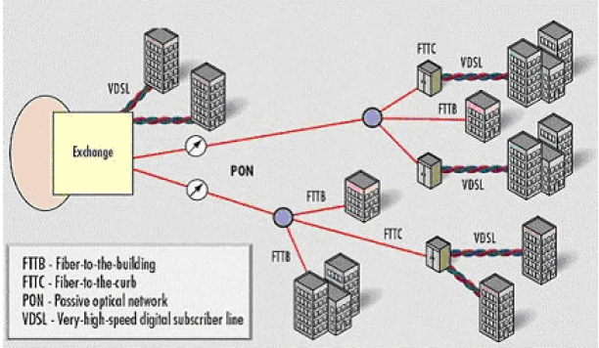
Mạng truy cập FTTx

Slide 101
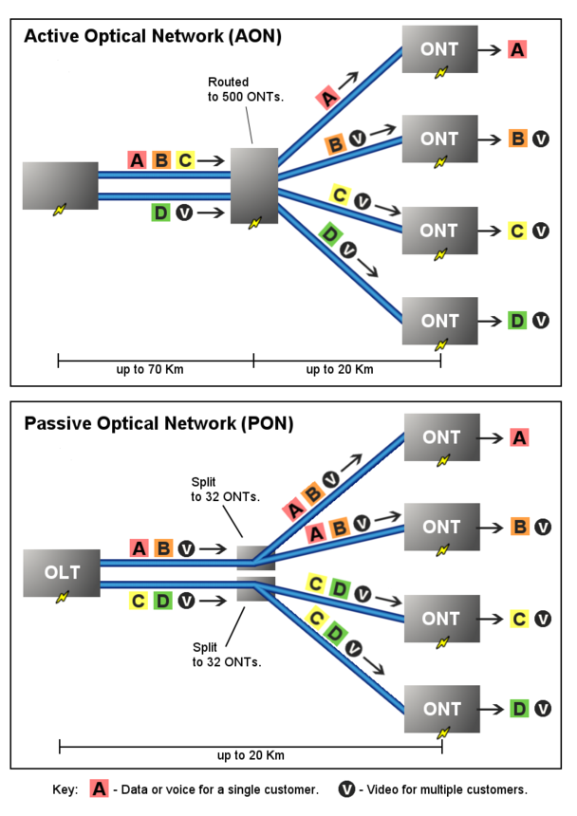
AON vs. PON
Remote Note (Distribution nodes) chia dữ liệu về các đích.
AON: Active Optical Network
- là mạng sử dụng công nghệ chủ động
(Remote Node tiêu thụ điện)
Remote node phân tích và định tuyến riêng các gói tin theo địa chỉ đích
Khoảng chạy cáp có thể daì đến 100km
PON: Passive Optical Network
- Là mạng sử dụng công nghệ thụ động.
(Remote Node không tiêu thụ điện)
Remote node (Splitter) không phân tích mà chỉ lặp tín hiệu trên tất cả các cổng ra
Upstream: MUX từ các nguồn khác nhau bằng TDM (TDM PON) hoặc WDM (WDM PON)
Khoảng chạy cáp giới hạn 20km

Slide 102
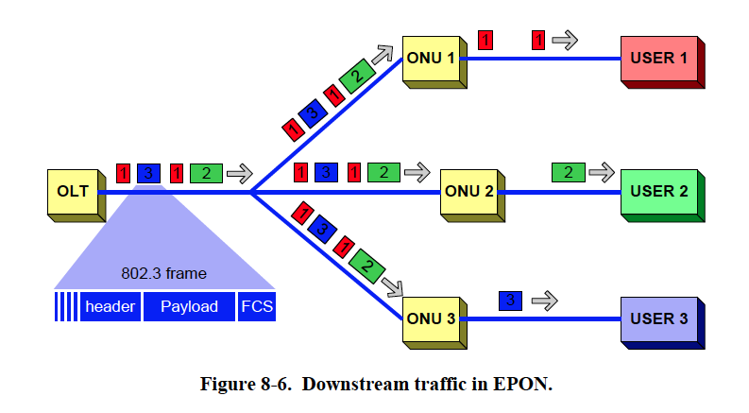
EPON: Ethernet PON
EPON: PON vận chuyển dữ liệu là các frame Ethernet
Chiều xuống (down stream)
Quảng bá dữ liệu chung

Slide 103
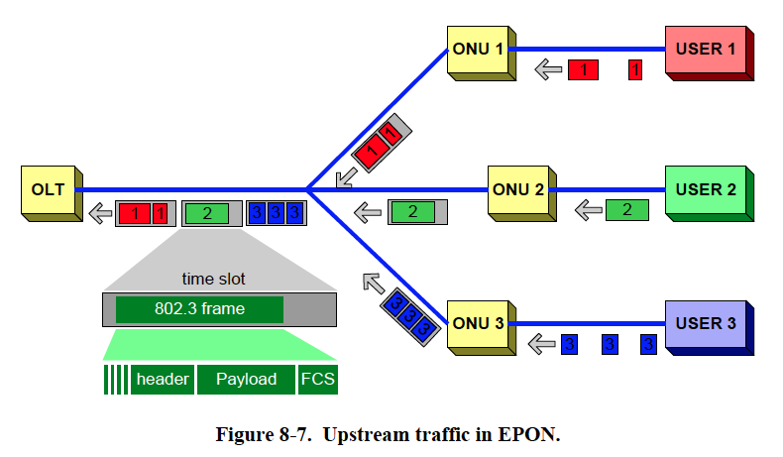
EPON
Chiều lên (Upstream): dồn kênh theo thời gian (TDM) trực tiếp các gói Ethernet của người dùng từ các nguồn khác nhau vào kết nối chung OLT-RN
EPON thuộc loại TDM PON

Slide 104
GPON: Gigabit Capable PON
GPON có thể dùng để tải nhiều dữ liệu khác nhau: Ethernet, ATM, voice …
Dữ liệu từ OLT đến người dùng chia sẻ kênh chung giữa OLT và RN
Downstream broadcast
Upstream TDM
Các gói được đóng trong khung dữ liệu GPON có trường định danh người nhận (chiều downstream), người gửi (chiều upstream)

Slide 105
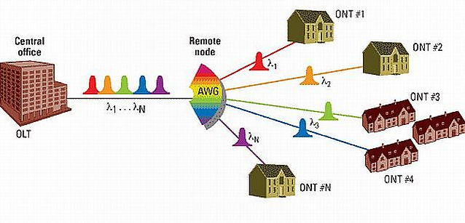
WPON (WDM PON)
Được phát triẻn bởi các công ty, chưa chuẩn hóa
Mỗi ONT sử dụng một bước sóng để truyền dữ liệu
Remote note là AWG thiết bị có khả năng tách ghép các bước sóng, thực hiện MUX/DEMUX theo bước sóng chiều xuống và lên.
Thuộc loại Wavelength routing PON

